Slide 1
স্বাগতম

Slide 2
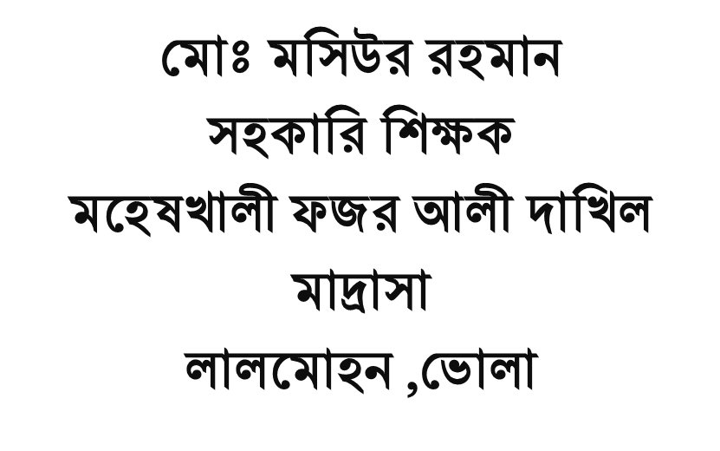
পরিচিতি
শিক্ষক
পাঠ
বিষয়: তথ্য ও যোগাযোগ প্রযুক্তি
শ্রেণি : ষষ্ঠ
অধ্যায়: তৃতীয় অধ্যায়
পাঠ: 3

Slide 3
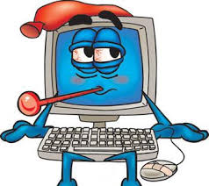
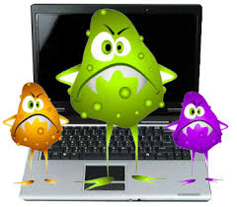
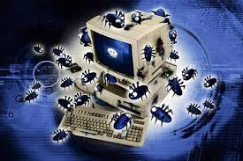
কম্পিউটার ভাইরাস

Slide 4
আজকের পাঠ
সফটওয়্যার রক্ষণাবেক্ষণ

Slide 5
শিখনফল
এই পাঠ শেষে শিক্ষার্থীরা...
১। কম্পিউটার ভাইরাস সম্পর্কে ব্যাখ্যা করতে
পারবে;
২। কম্পিউটার ভাইরাস দ্বারা আক্রান্ত
হওয়ার কারণ ব্যাখ্যা করতে পারবে;
৩। কম্পিউটার ভাইরাস থেকে কম্পিউটারকে রক্ষা
করার উপায় ব্যাখ্যা করতে পারবে।

Slide 6
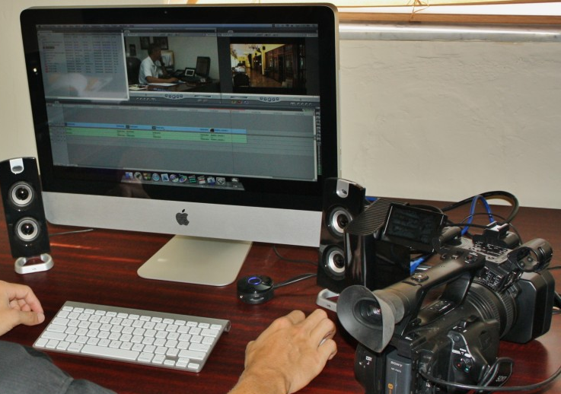
কম্পিউটার
হার্ডওয়্যার
সফটওয়্যার

Slide 7
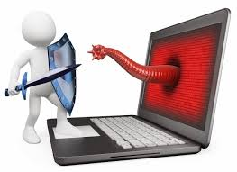
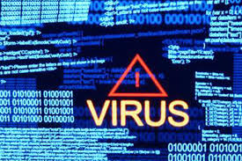
কম্পিউটার ভাইরাস
কম্পিউটার ভাইরাস হচ্ছে মানুষের তৈরি এক ধরনের ক্ষতিকারক ছোট প্রোগ্রাম।

Slide 8
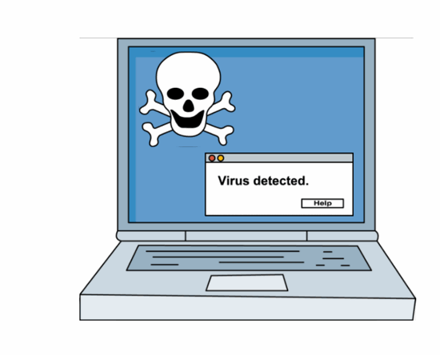
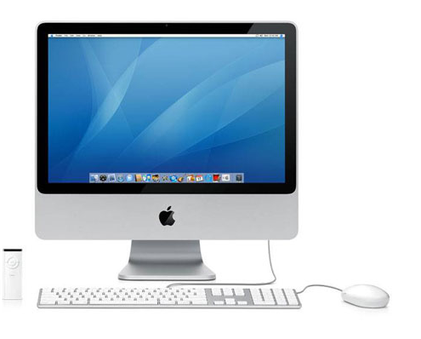
একজন ভালো মানুষের দেহে যেভাবে ভাইরাস যায় এক কম্পিউটার থেকে অন্য কম্পিউটারে ও সেভাবে ভাইরাস প্রবেশ করে।

Slide 9
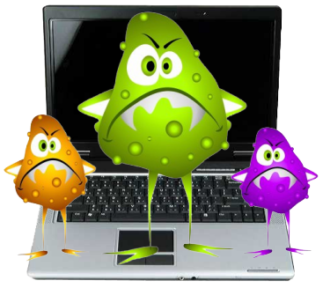
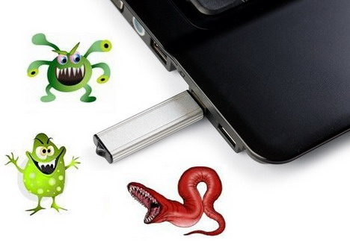
কম্পিউটার ভাইরাস
কম্পিউটার ভাইরাস হচ্ছে মানুষের তৈরী এক ধরনের ক্ষতিকারক ছোট প্রোগ্রাম।
ভাইরাস আক্রান্ত হলে কম্পিউটারগুলো ঠিকমতো কাজ করতে পারে না।

Slide 10
সত্যিকারের ভাইরাস ও কম্পিউটার ভাইরাস
মারাত্মক ইবোলা ভাইরাস
ভাইরাসের কারণে আমরা মাঝে মাঝে অসুস্থ হয়ে পড়ি। আমরা তখন ঠিকমত কাজ করতে পারিনা। কম্পিউটার ভাইরাস ঠিক সেরকম এক ধরনের কম্পিউটার প্রোগ্রাম যার কারণে কম্পিউটার কাজ করতে পারে না।
সত্যিকারের ভাইরাস মানুষের শরীরে এলে বংশবৃদ্ধি করে অসংখ্য ভাইরাসে পরিণত হয়, কম্পিউটার ভাইরাসও সেরকম।

Slide 11
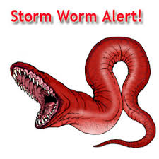
ভাইরাস
ওয়র্ম
ট্রোজান হর্স

Slide 12
কম্পিউটার ভাইরাসের ক্ষতিকর দিক
নেটওয়ার্কের গতি কমিয়ে দেয়
অন্যের কম্পিউটারকে নিজের নিয়ন্ত্রণে নিয়ে নেয়
ডাটা বিকৃতি করে
ব্যক্তিগত তথ্য চুরি করে
কম্পিউটার ভাইরাস
হার্ডওয়্যারকে অক্ষম করে
ডাটা মুছে দেয়
বার্তা প্রদর্শন করে

Slide 13
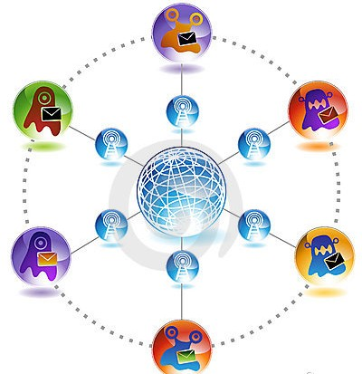
কম্পিউটার ভাইরাস ছড়ায়
কপি করার সময়
নেটওয়ার্কের মাধ্যমে
নেটওয়ার্কের মাধ্যমে ভাইরাস ছড়িয়ে পড়ছে

Slide 14
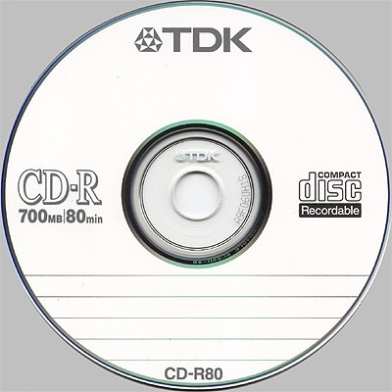
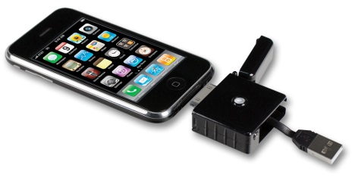
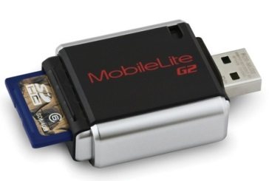
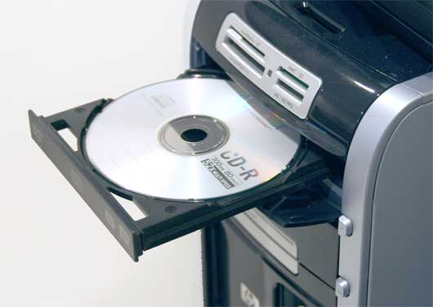
কপি করার সময় ভাইরাস ছড়িয়ে পড়ছে
মোবাইল ফোন
পেনড্রাইভ
পোর্টেবল হার্ডডিস্ক
ইউএসবি পোর্টের মাধ্যমে
মেমোরী কার্ড
সিডি / ডিভিডি রমের মাধ্যমে
ডিজিটাল
ক্যামেরা

Slide 15
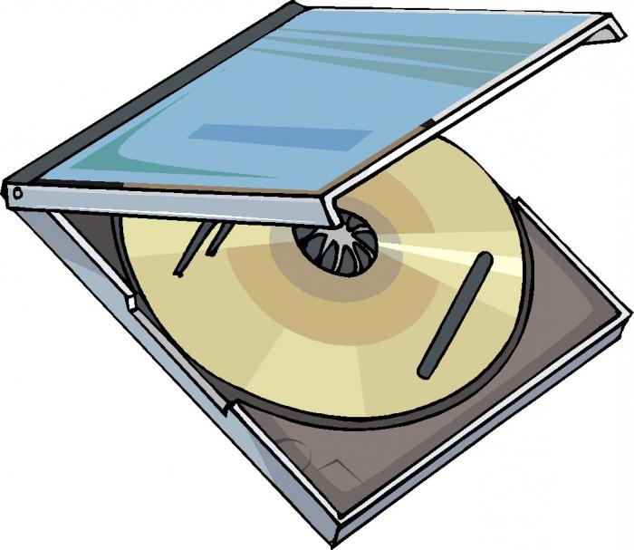
কপি করার সময় ভাইরাস ছড়িয়ে পরে
পেনড্রাইভ
সিডি রমের মাধ্যমে

Slide 16
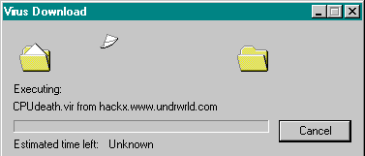
এক ফোল্ডার থেকে অন্য ফোল্ডার কিছু কপি করার সময় ভাইরাসও কপি হয়ে যেতে পারে।

Slide 17
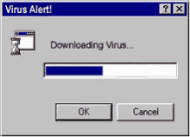
ডাউনলোড করার সময় ভাইরাসটাও কপি হয়ে ডাউনলোড হয়ে যায়।

Slide 18
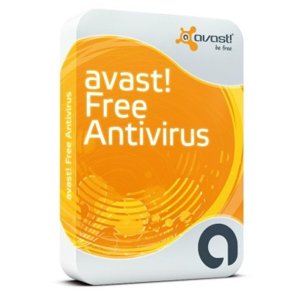
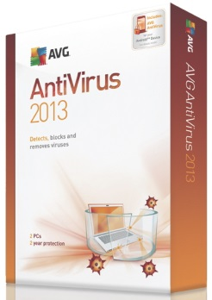
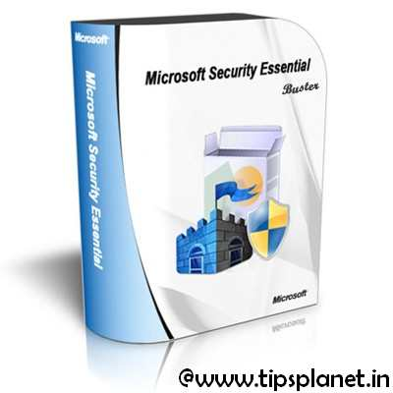
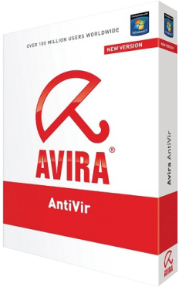
কম্পিউটার ভাইরাসমুক্ত রাখার উপায়
এন্টিভাইরাস প্রোগ্রাম ব্যবহার করা
এগুলোর কোনটা বিনামূল্যে এবং কোনটা কিনে ব্যবহার করতে হয়
মুক্ত সফটওয়্যার বা ওপেন সোর্স সফটওয়্যার ব্যবহার করা

Slide 19
বিশ্বের কয়েকটি ক্ষতিকর ভাইরাস
মেলিসা
(Melissa)
1998, March 26
সি আই এইচ ভাইরাস
(CIH Virus)
1998, June 2
আই লাভ ইউ
(I LOVE YOU)
2000, May 5
কোড রেড
(Code Red)
2014, January
সূত্রঃ উইকিপিডিয়া

Slide 20
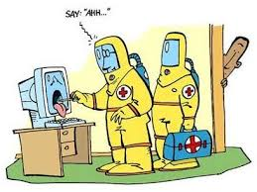
কম্পিউটার ভাইরাসমুক্ত রাখার উপায়
এন্টিভাইরাস প্রোগ্রাম ব্যবহার করা
মুক্ত সফটওয়্যার বা ওপেনসোর্স সফটওয়্যার ব্যবহার করা

Slide 21
মূল্যায়ন
কম্পিউটার ভাইরাস বলতে কী বোঝ?
তিনটি কম্পিউটার ভাইরাসের নাম বল।
কম্পিউটার কীভাবে ভাইরাস আক্রান্ত হয়?
কম্পিউটার ভাইরাস কীভাবে নির্মূল করা যায়?
তিনটি এন্টি ভাইরাস প্রোগ্রামের নাম বল।

Slide 22
মূল্যায়ন
১। ওপেনসোর্স বা মুক্ত অপারেটিং সিস্টেমের সুবিধা কী?
আবার চেষ্টা কর
(ক) ভাইরাস ঢুকতে পারে না
(খ) ভাইরাস ঢুকতে পারে
উত্তরটি সঠিক (ক)
(গ) ওয়ার্ম ভাইরাস ঢুকতে পারে
(ঘ) ট্রাজন হর্স ভাইরাস ঢুকতে পারে
২। কম্পিউটার হার্ডওয়্যারের সাধারণত কয়টা অংশ থাকে?
(ক) ২
(খ) ৩
(গ) ৪
(ঘ) ৫
আবার চেষ্টা কর
উত্তরটি সঠিক (খ)

Slide 23
বাড়ির কাজ
কীভাবে একটি কম্পিউটারে ভাইরাস প্রবেশ করে-বর্ণনা কর।

Slide 24
ধন্যবাদ

